Slide 1
Problema del emplazamiento de nodos routers
Problema de optimización combinatoria
Ingredientes:
1. Plano en 2 dimensiones.
2. Una serie de clientes en el plano de los que se conoce su posición (Posx, Posy).
3. Una serie de routers, cada uno con su radio de cobertura, a colocar en el plano.
¿Qué buscamos satisfacer?:
1. Que los routers desplegados estén interconectados entre sí formando un árbol.
2. Que el número de clientes no cubiertos por un router sea el mínimo posible.

Slide 3
TIPO: Router
ATRIBUTOS MÉTODOS
Posición_Eje_X 1.Get_Posición_X
Posición_Eje_Y 2.Get_Posición_Y
3. Radio_de_cobertura
3.Set_Posición_X
4.Set_Posición_Y
3.Get_Radio

Slide 4
TIPO: Client
ATRIBUTOS MÉTODOS
Posición Eje X 1.Get_Posición_X
Posición Eje Y 2.Get_Posición_Y
3.Set_Posición_X
Router => Client 4.Set_Posición_Y
Router !<= Client

Slide 5
TIPO: Movement
ATRIBUTOS MÉTODOS
Tipo_movimiento {moveToCell, swap} 1.Get’s
Índice_router_moveToCell 2.Set’s
Posición_X_moveToCell
Posición_Y_moveToCell
Índice_Router_1_swap
Índice_Router_2_swap
Última_iteración_tabú

Slide 6
TIPO: Solution
ATRIBUTOS MÉTODOS
Routers #Lista_routers 1.Get’s
Tamaño_máxima_componente_conexa 2.Set’s
Número_clientes_cubiertos 3.Modificar
Solución_precedida
Movimiento_aplicado

Slide 7
TIPO: TSMeshAlgorithmProblem
- Tipo que implementa el problema a resolver
Método principal: “executeTSMeshAlgorithm”.
Los atributos y resto de métodos los iremos desglosando poco a poco.

Slide 8
executeTSMeshAlgorithm
Clientes <- Desplegar_clientes
Solución_actual <- Desplegar_solución_inicial
Dibujar_solución( Solución_actual )
Mejor_solución_encontrada <- Solución_actual
Resetear_listas
Iteración_actual <- 0
Mientras( Not ( Condición_terminación) )
Admisible <- Generar_conjunto_admisible
Solución_actual_previa <- Solución_actual
Solución_actual <- Menos_mala( Admisible )
Si ( Condición_Intensificación ):
Intensificación
Si ( Condición_Diversificación )
Diversificación
Actualizar_listas_recencia
Actualizar_listas_frecuencia
Iteración_actual <- +1
Dibujar_solución( Mejor_solución_encontrada)
Devolver Mejor_solución_encontrada

Slide 9
Compute_clients
Número <- Número_clientes
Distribución <- Distribución_probabilidad
Rango <- None
Clientes <- Generar_objetos_2D( Número, Distribución, Rango )
Devolver Clientes
12 CLIENTES, DISTRIBUCIÓN UNIFORMAL, RANGO = NONE
[[X: 6, Y: 15],
[X: 2, Y: 2],
[X: 6, Y: 3],
[X: 3, Y: 13],
[X: 9, Y: 14],
[X: 14, Y: 14],
[X: 7, Y: 7],
[X: 9, Y: 13],
[X: 1, Y: 14],
[X: 11, Y: 1],
[X: 6, Y: 4],
[X: 11, Y: 4]]

Slide 10
Random_2D_Objects
4 ROUTERS, DISTRIBUCIÓN UNIFORMAL, RANGO = [ 4, 1 ]
[[X: 6, Y: 11, Radio: 2.79045912228],
[X: 14, Y: 13, Radio: 3.79420183529],
[X: 13, Y: 7, Radio: 1.78933460638],
[X: 10, Y: 5, Radio: 2.03168420284]]

Slide 11
executeTSMeshAlgorithm
Clientes <- Desplegar_clientes
Solución_actual <- Desplegar_solución_inicial
Dibujar_solución( Solución_actual )
Mejor_solución_encontrada <- Solución_actual
Resetear_listas
Iteración_actual <- 0
Mientras( Not ( Condición_terminación) )
Admisible <- Generar_conjunto_admisible
Solución_actual_previa <- Solución_actual
Solución_actual <- Menos_mala( Admisible )
Si ( Condición_Intensificación ):
Intensificación
Si ( Condición_Diversificación )
Diversificación
Actualizar_listas_recencia
Actualizar_listas_frecuencia
Iteración_actual <- +1
Dibujar_solución( Mejor_solución_encontrada)
Devolver Mejor_solución_encontrada

Slide 12
Compute_initial_solution
Número <- Número_routers_solución
Distribución <- Distribución_probabilidad
Rango <- rango_routers
Solución_actual <- Generar_objetos_2D( Número, Distribución, rango )
Calcular_fitness( Solucion_actual )
Devolver Solución_actual

Slide 13
Compute_fitness_value
MayorComponenteConexa <- Computar_mayor_componente_conexa( solución )
NúmeroClientesCubiertos <- Computar_número_clientes_cubiertos( solución )
solución.MayorComponenteConexa <- MayorComponenteConexa
solución.NúmeroClientesCubiertos <- NúmeroClientesCubiertos

Slide 14
Compute_greatest_connectedSet
Conjunto_no_conexo <- Lista_entrada
Conjunto_conexo <- Conjunto_no_conexo[ 0 ]
Para_todo_router_en_Conjunto_conexo:
Para_todo_router_en_Conjunto_no_conexo:
Si ( Enlace( router_conexo, router_no_conexo ) )
Quitar( router_no_conexo, Conjunto_no_conexo )
Añadir_al_final( router_no_conexo, Conjunto_conexo )
Devolver Máximo( Conjunto_conexo, Recursiva( Conjunto_no_conexo ) )

Slide 15
Compute_fitness_value
MayorComponenteConexa <- Computar_mayor_componente_conexa( solución )
NúmeroClientesCubiertos <- Computar_número_clientes_cubiertos( solución )
solución.MayorComponenteConexa <- MayorComponenteConexa
solución.NúmeroClientesCubiertos <- NúmeroClientesCubiertos

Slide 16
Number_clients_covered
Resultado <- 0
Distancia <- 0
Para_todo_cliente_en_clientes
Para_todo_router_en_solucion
Distancia <- Distancia_euclídea( router, cliente )
Si ( Distancia <= Radio( router ) )
Resultado <- +1
Break
Devolver Resultado

Slide 17
executeTSMeshAlgorithm
Clientes <- Desplegar_clientes
Solución_actual <- Desplegar_solución_inicial
Dibujar_solución( Solución_actual )
Mejor_solución_encontrada <- Solución_actual
Resetear_listas
Iteración_actual <- 0
Mientras( Not ( Condición_terminación) )
Admisible <- Generar_conjunto_admisible
Solución_actual_previa <- Solución_actual
Solución_actual <- Menos_mala( Admisible )
Si ( Condición_Intensificación ):
Intensificación
Si ( Condición_Diversificación )
Diversificación
Actualizar_listas_recencia
Actualizar_listas_frecuencia
Iteración_actual <- +1
Dibujar_solución( Mejor_solución_encontrada)
Devolver Mejor_solución_encontrada

Slide 18
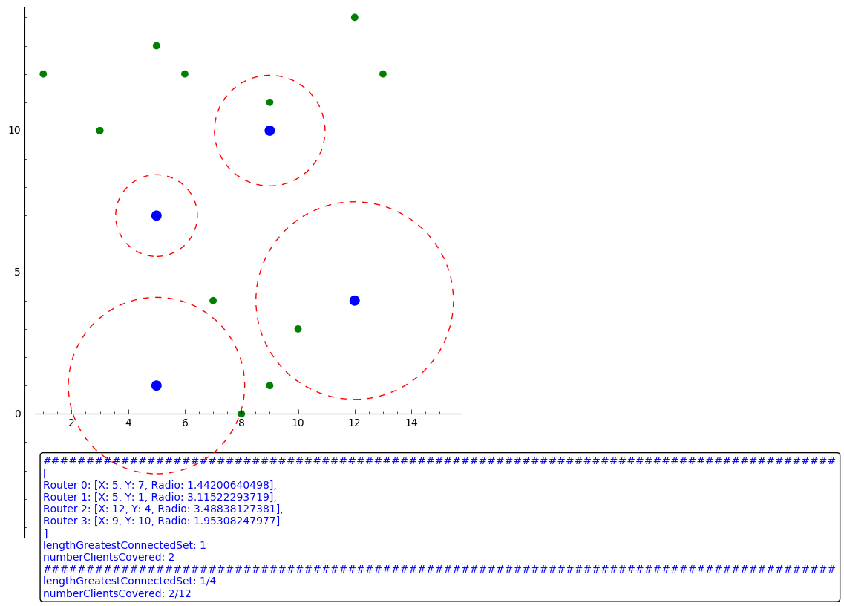
Plot_solution
Gráfico = Generar_gráfico_vacío
Para_todo_router_en_solución
Gráfico <- Pintar_router
Para_todo_cliente_en_clientes
Gráfico <- Pintar_cliente
Pintar_info_extra
Pintar_gráfico ( Gráfico )

Slide 19
executeTSMeshAlgorithm
Clientes <- Desplegar_clientes
Solución_actual <- Desplegar_solución_inicial
Dibujar_solución( Solución_actual )
Mejor_solución_encontrada <- Solución_actual
Resetear_listas
Iteración_actual <- 0
Mientras( Not ( Condición_terminación) )
Admisible <- Generar_conjunto_admisible
Solución_actual_previa <- Solución_actual
Solución_actual <- Menos_mala( Admisible )
Si ( Condición_Intensificación ):
Intensificación
Si ( Condición_Diversificación )
Diversificación
Actualizar_listas_recencia
Actualizar_listas_frecuencia
Iteración_actual <- +1
Dibujar_solución( Mejor_solución_encontrada)
Devolver Mejor_solución_encontrada

Slide 20
Reset_TL
Resultado <- [ ]
Para_todo_i_en_rango( 0, Número_routers_solución – 1 )
Auxiliar1 <- [ ]
Para_todo_j_en_rango( 0, Ancho_cuadrícula – 1 )
Auxiliar2 <- [ ]
Para_todo_k_en_rango( 0, Largo_cuadrícula – 1 )
Auxiliar2 <- +( -1 )
Auxiliar1 <- +( Auxiliar2 )
Resultado <- +( Auxiliar1 )
Devolver Resultado

Slide 21
Reset_hashing
Resultado <- [ ]
Para_todo_i_en_rango( 0, Número_routers_solución – 1 )
Auxiliar1 <- [ ]
Para_todo_j_en_rango( 0, Ancho_cuadrícula – 1 )
Auxiliar2 <- [ ]
Para_todo_k_en_rango( 0, Largo_cuadrícula – 1 )
Número <- Generar_aleatorio( 1, …, Large_hash )
Auxiliar2 <- +( Número )
Auxiliar1 <- +( Auxiliar2 )
Resultado <- +( Auxiliar1 )
Devolver Resultado

Slide 22
Reset_TH
Resultado <- [ ]
Para_todo_i_en_rango( 0, Tamaño_lista_tabú – 1 )
Resultado <- +False
Devolver Resultado

Slide 23
Reset_Frecuency
Resultado <- [ ]
Para_todo_i_en_rango( 0, Número_routers_solución – 1 )
Auxiliar1 <- [ ]
Para_todo_j_en_rango( 0, Ancho_cuadrícula – 1 )
Auxiliar2 <- [ ]
Para_todo_k_en_rango( 0, Largo_cuadrícula – 1 )
Auxiliar2 <- +( 0 )
Auxiliar1 <- +( Auxiliar2 )
Resultado <- +( Auxiliar1 )
Devolver Resultado

Slide 24
Most_frecuently_positions
Resultado <- [ ]
Para_todo_j_en_rango( 0, Ancho_cuadrícula – 1 )
Auxiliar1 <- [ ]
Para_todo_k_en_rango( 0, Largo_cuadrícula – 1 )
Auxiliar1 <- +( 0 )
Resultado <- +( Auxiliar1 )
Devolver Resultado

Slide 25
Reset_tfrecuency
Resultado <- [ ]
Para_todo_i_en_rango( 0, Número_routers_solución – 1 )
Resultado <- +0
Devolver Resultado

Slide 26
executeTSMeshAlgorithm
Clientes <- Desplegar_clientes
Solución_actual <- Desplegar_solución_inicial
Dibujar_solución( Solución_actual )
Mejor_solución_encontrada <- Solución_actual
Resetear_listas
Iteración_actual <- 0
Mientras( Not ( Condición_terminación ) )
Admisible <- Generar_conjunto_admisible
Solución_actual_previa <- Solución_actual
Solución_actual <- Menos_mala( Admisible )
Si ( Condición_Intensificación ):
Intensificación
Si ( Condición_Diversificación )
Diversificación
Actualizar_listas_recencia
Actualizar_listas_frecuencia
Iteración_actual <- +1
Dibujar_solución( Mejor_solución_encontrada)
Devolver Mejor_solución_encontrada

Slide 27
Admisible( Solución )
Admisible <- [ ]
Vecindario <- [ ]
Tabu <- [ ]
Aspiración <- [ ]
Movimientos <- Generar_movimientos( solución )
Para_todo_movimiento_en_Movimientos
Copia <- Generar_copia( solución )
Aplicar_movimiento( Copia, Movimiento )
Vecindario <- +Copia
Si ( No ( Es_visitada ( Copia ) ) )
Si ( Es_tabu( Movimiento ) )
Tabu <- +Copia
Si ( Criterio_aspiración ( Copia, Movimiento ) )
Aspiración <- + Copia
Quitar ( Copia, Tabu )
Sino
Admisible <- +Copia
Sino
Tabu <- +Copia
Extender ( Admisible, Aspiración )
Devolver Admisible

Slide 28
Movimientos( Solución )
Movimientos <- [ ]
Número <- Generar_aleatorio( 0, 1)
Si( Número = 0)
Tipo_movimiento <- swap
Sino
Tipo_movimiento <- moveToCell
Si ( Tipo_movimiento = swap )
Para_todo_i_en_rango( 0, Numero_routers_solucion – 1 )
Para_todo_j_en_rango( i+1, Numero_routers_solucion – 1 )
Movimientos <- +Generar_movimiento( swap, i, j )
Sino
i <- Generar_aleatorio( 0, …, Numero_routers_solucion – 1 )
Posx <- Generar_aleatorio( 0, …, Ancho_cuadrícula – 1 )
Posy <- Generar_aleatorio( 0, …, Largo_cuadrícula – 1 )
Movimientos <- +Generar_movimiento( moveToCell, i, Posx, Posy )
Devolver Movimientos

Slide 29
Admisible( Solución )
Admisible <- [ ]
Vecindario <- [ ]
Tabu <- [ ]
Aspiración <- [ ]
Movimientos <- Generar_movimientos( solución )
Para_todo_movimiento_en_Movimientos
Copia <- Generar_copia( solución )
Aplicar_movimiento( Copia, Movimiento )
Vecindario <- +Copia
Si ( No ( Es_visitada ( Copia ) ) )
Si ( Es_tabu( Movimiento ) )
Tabu <- +Copia
Si ( Criterio_aspiración ( Copia, Movimiento ) )
Aspiración <- + Copia
Quitar ( Copia, Tabu )
Sino
Admisible <- +Copia
Sino
Tabu <- +Copia
Extender ( Admisible, Aspiración )
Devolver Admisible

Slide 30
Aplicar_movimiento( Solución, Movimiento )
Copia <- Generar_copia( Solucion )
Si( Tipo_movimiento = swap )
i <- Movimiento.índice_router_1 _swap
j <- Movimiento.índice_router_2_swap
Solucion.router[ i ].Posx <- Copia.router[ j ].Posx
Solucion.router[ i ].Posy <- Copia.router[ j ].Posy
Solucion.router[ j ].Posx <- Copia.router[ i ].Posx
Solucion.router[ j ].Posx <- Copia.router[ i ].Posy
Solucion.soluciónPrecedida <- Copia
Solucion.movimientoAplicado <- Movimiento
Sino
i <- Movimiento.índice_router_moveToCell
Solucion.router[ i ].Posx <- Movimiento.Posx
Solucion.router[ i ].Posy <- Movimiento.Posy
Solucion.soluciónPrecedida <- Copia
Solucion.movimientoAplicado <- Movimiento
Calcular_fitness( Solucion )

Slide 31
Admisible( Solución )
Admisible <- [ ]
Vecindario <- [ ]
Tabu <- [ ]
Aspiración <- [ ]
Movimientos <- Generar_movimientos( solución )
Para_todo_movimiento_en_Movimientos
Copia <- Generar_copia( solución )
Aplicar_movimiento( Copia, Movimiento )
Vecindario <- +Copia
Si ( No ( Es_visitada ( Copia ) ) ) #Tabú_Hash[solución.hash % tamaño_tabla_tabu] = True/False
Si ( Es_tabu( Movimiento ) )
Tabu <- +Copia
Si ( Criterio_aspiración ( Copia, Movimiento ) )
Aspiración <- + Copia
Quitar ( Copia, Tabu )
Sino
Admisible <- +Copia
Sino
Tabu <- +Copia
Extender ( Admisible, Aspiración )
Devolver Admisible

Slide 32
Generar_hash( Solución )
Hash <- 0
Para_todo_i_en_rango( 0, Número_routers_solucion – 1 )
j <- solución.router[ i ].Posx
k <- solución.router[ i ].Posy
Hash <- +Tabla_hashing[ i ][ j ][ k ]
Devolver Hash

Slide 33
Admisible( Solución )
Admisible <- [ ]
Vecindario <- [ ]
Tabu <- [ ]
Aspiración <- [ ]
Movimientos <- Generar_movimientos( solución )
Para_todo_movimiento_en_Movimientos
Copia <- Generar_copia( solución )
Aplicar_movimiento( Copia, Movimiento )
Vecindario <- +Copia
Si ( No ( Es_visitada ( Copia ) ) )
Si ( Es_tabu( Movimiento ) )
Tabu <- +Copia
Si ( Criterio_aspiración ( Copia, Movimiento ) )
Aspiración <- + Copia
Quitar ( Copia, Tabu )
Sino
Admisible <- +Copia
Sino
Tabu <- +Copia
Extender ( Admisible, Aspiración )
Devolver Admisible

Slide 34
Es_tabú( Solución, Movimiento )
Resultado <- False
Si( Tipo_movimiento = swap)
i <- Movimiento.índice_router_1_swap
Posx <- solución.router[ i ].Posx
Posy <- solución.router[ i ].Posy
UltimaIteraciónTabu[ 0 ] <- Tabu_Lista[ i ][ Posx ][ Posy ]
j <- Movimiento.índice_router_2_swap
Posx <- solución.router[ j ].Posx
Posy <- solución.router[ j ].Posy
UltimaIteraciónTabu[ 1 ] <- Tabu_Lista[ j ][ Posx ][ Posy ]
Movimiento.UltimaIteraciónTabu <- UltimaIteraciónTabu
Resultado <- UltimaIteraciónTabu[ 0 ] > -1 | UltimaIteraciónTabu[ 1 ] > -1
Sino
i <- Movimiento.índice_router_moveToCell
Posx <- Movimiento.Posx
Posy <- Movimiento.Posy
UltimaIteraciónTabu <- Tabu_Lista[ i ][ Posx ][ Posy ]
Movimiento.UltimaIteraciónTabu <- UltimaIteraciónTabu
Resultado <- ( UltimaIteraciónTabu > -1 )
Devolver Resultado

Slide 35
Admisible( Solución )
Admisible <- [ ]
Vecindario <- [ ]
Tabu <- [ ]
Aspiración <- [ ]
Movimientos <- Generar_movimientos( solución )
Para_todo_movimiento_en_Movimientos
Copia <- Generar_copia( solución )
Aplicar_movimiento( Copia, Movimiento )
Vecindario <- +Copia
Si ( No ( Es_visitada ( Copia ) ) )
Si ( Es_tabu( Movimiento ) )
Tabu <- +Copia
Si ( Criterio_aspiración ( Copia, Movimiento ) )
Aspiración <- + Copia
Quitar ( Copia, Tabu )
Sino
Admisible <- +Copia
Sino
Tabu <- +Copia
Extender ( Admisible, Aspiración )
Devolver Admisible

Slide 36
Criterio_Aspiración( Solución, Movimiento)
Resultado <- False
Si( Es_Mejor_Que( solución, Mejor_solución_encontrada) )
Resultado <- True
Sino
Si( Tipo_movimiento == swap)
a1 <- Movimiento.UltimaIteraciónTabu[ 0 ]
a2 <- Movimiento.UltimaIteraciónTabu[ 1 ]
b <- Valor_aspiración
c <- Iteración_actual
Resultado <- ( Máximo( a1, a2 ) + b <= c )
Sino
a <- Movimiento.UltimaIteraciónTabu
b <- Valor_aspiración
c <- Iteración_actual
Resultado <- ( a + b <= c )
Devolver Resultado

Slide 37
Es_mejor_que( Solución, Solución )
Resultado <- False
Sol_1_fitness_1 <- solución_1.MayorComponenteConexa
Sol_2_fitness_1 <- solución_2.MayorComponenteConexa
Si( Sol_1_fitness_1 > Sol_2_fitness_1 )
Resultado <- True
Sino
Si( Sol_1_fitness_1 == Sol_2_fitness_1 )
Sol_1_fitness_2 <- solución_1.NúmeroClientesCubiertos
Sol_2_fitness_2 <- solución_2.NúmeroClientesCubiertos
Si( Sol_1_fitness_2 > Sol_2_fitness_2 )
Resultado <- True
Devolver Resultado

Slide 38
executeTSMeshAlgorithm
Clientes <- Desplegar_clientes
Solución_actual <- Desplegar_solución_inicial
Dibujar_solución( Solución_actual )
Mejor_solución_encontrada <- Solución_actual
Resetear_listas
Iteración_actual <- 0
Mientras( Not ( Condición_terminación ) )
Admisible <- Generar_conjunto_admisible
Solución_actual_previa <- Solución_actual
Solución_actual <- Menos_mala( Admisible ) #Bucle For + “Es_mejor_que”
Si ( Condición_Intensificación ):
Intensificación
Si ( Condición_Diversificación )
Diversificación
Actualizar_listas_recencia
Actualizar_listas_frecuencia
Iteración_actual <- +1
Dibujar_solución( Mejor_solución_encontrada)
Devolver Mejor_solución_encontrada

Slide 39
executeTSMeshAlgorithm
Clientes <- Desplegar_clientes
Solución_actual <- Desplegar_solución_inicial
Dibujar_solución( Solución_actual )
Mejor_solución_encontrada <- Solución_actual
Resetear_listas
Iteración_actual <- 0
Mientras( Not ( Condición_terminación ) )
Admisible <- Generar_conjunto_admisible
Solución_actual_previa <- Solución_actual
Solución_actual <- Menos_mala( Admisible )
Si ( Condición_Intensificación ):
Intensificación
Si ( Condición_Diversificación )
Diversificación
Actualizar_listas_recencia
Actualizar_listas_frecuencia
Iteración_actual <- +1
Dibujar_solución( Mejor_solución_encontrada)
Devolver Mejor_solución_encontrada

Slide 40
Condición_Intensificación
¿Cuándo llevamos a cabo Intensificación?
Se suelen buscar patrones de coincidencias en las características de soluciones encontradas.
Esas coincidencias en una característica particular son motivo para intensificar la búsqueda en esa zona donde se da esa característica.
Para nuestro caso, hemos tomado las posiciones de los routers en las mejores soluciones encontradas.
Para ello, agregamos a nuestra solución actual las características de las mejores soluciones encontradas, esto es mover los routers de la solución actual a las posiciones de los routers en las mejores soluciones encontradas.

Slide 41
executeTSMeshAlgorithm
Clientes <- Desplegar_clientes
Solución_actual <- Desplegar_solución_inicial
Dibujar_solución( Solución_actual )
Mejor_solución_encontrada <- Solución_actual
Resetear_listas
Iteración_actual <- 0
Mientras( Not ( Condición_terminación ) )
Admisible <- Generar_conjunto_admisible
Solución_actual_previa <- Solución_actual
Solución_actual <- Menos_mala( Admisible )
Si ( Condición_Intensificación ):
Intensificación
Si ( Condición_Diversificación )
Diversificación
Actualizar_listas_recencia
Actualizar_listas_frecuencia
Iteración_actual <- +1
Dibujar_solución( Mejor_solución_encontrada)
Devolver Mejor_solución_encontrada

Slide 42
Intensificación( Solución )
i <- 0
Mientras( i < Número_routers_solución – 1 )
j <- 0
Suma <- 0
Res <- [ ]
Mientras( j < Longitud_lista_mejores_soluciones – 1 )
Freq <- frecuencia_router_i_en_Posx_Posy_de_solución_j
Suma <- +Freq
Posx <- Posx_router_i_en_solución_j
Posy <- Posy_router_i_en_solución_j
Res <- [ i, j, Posx, Posy, Freq ]
j <- +1
Ordenar.( Res, Parámetro[ 4 ], Al_reves )
Si( No( Vacío( Res ) | Suma == 0 ) )
Método_ruleta( solución, Res, Suma )
i <- +1

Slide 43
Ruleta( Solución)
Número <- Generar_número_aleatorio( 0, 1 )
Suma_acumulativa <- 0
Para_todo_elemento_en_Res
Suma_acumulativa <- +( elemento[ 4 ] )/Suma #Proporción
Si (Suma_acumulativa > Número)
Router <- elemento[ 0 ]
Posx <- elemento[ 2 ]
Posy <- elemento[ 3 ]
move <- Movimiento( moveToCell, Router, Posx, Posy )
Break
Aplicar_movimiento( solución, move )

Slide 44
executeTSMeshAlgorithm
Clientes <- Desplegar_clientes
Solución_actual <- Desplegar_solución_inicial
Dibujar_solución( Solución_actual )
Mejor_solución_encontrada <- Solución_actual
Resetear_listas
Iteración_actual <- 0
Mientras( Not ( Condición_terminación ) )
Admisible <- Generar_conjunto_admisible
Solución_actual_previa <- Solución_actual
Solución_actual <- Menos_mala( Admisible )
Si ( Condición_Intensificación ):
Intensificación
Si ( Condición_Diversificación )
Diversificación
Actualizar_listas_recencia
Actualizar_listas_frecuencia
Iteración_actual <- +1
Dibujar_solución( Mejor_solución_encontrada)
Devolver Mejor_solución_encontrada

Slide 45
Condición_Diversificación
¿Cuándo llevamos a cabo Diversificación?
Pasan un determinado número de iteraciones seguidas sin haber encontrado una solución cuyo fitness mejore el de la mejor solución encontrada.
Toca moverse a otra zona del espacio de soluciones
lo suficientemente alejada de la zona actual en la que nos encontramos, y empezar desde ahí la búsqueda.
Ello conlleva modificar drásticamente la solución actual.

Slide 46
executeTSMeshAlgorithm
Clientes <- Desplegar_clientes
Solución_actual <- Desplegar_solución_inicial
Dibujar_solución( Solución_actual )
Mejor_solución_encontrada <- Solución_actual
Resetear_listas
Iteración_actual <- 0
Mientras( Not ( Condición_terminación ) )
Admisible <- Generar_conjunto_admisible
Solución_actual_previa <- Solución_actual
Solución_actual <- Menos_mala( Admisible )
Si ( Condición_Intensificación ):
Intensificación
Si ( Condición_Diversificación )
Diversificación
Actualizar_listas_recencia
Actualizar_listas_frecuencia
Iteración_actual <- +1
Dibujar_solución( Mejor_solución_encontrada)
Devolver Mejor_solución_encontrada

Slide 47
Diversificación( Solución )
Ordenada_tabla_tiempo_frecuencia <- Ordenar.( [i, Tabla_tiempo_frecuencia[ i ] ], Parámetro[ 1 ] )
Aplana <- [ ]
Para_todo_Posx_en_Tabla_posiciones_más_visitadas
Para_todo_Posy_en_Tabla_posiciones_más_visitadas
Frequencia <- Tabla_posiciones_más_visitadas[ Posx ][ Posy ]
Aplana <- +[ Frequencia, Posx, Posy ]
Ordenada_tabla_Pos_más_visitadas <- Ordenar.( Aplana, Parametro[ 0 ], Al_Reves )
Número <- Porcentaje_diversificación * Número_routers_solución

Slide 48
Diversificación( Solución )
Para_todo_i_en_rango( 0, Número – 1 )
Router_2_swap <- 0 #Para swap
Posición_está_ocupada <- False
Para_todo_router_en_solución_actual:
Posx <- Posx_en_entrada_i_de_Ordenada_Tabla_Pos_más_visitadas
Posy <- Posy_en_entrada_i_de_Ordenada_Tabla_Pos_más_visitadas
Si ( router.Posx == Posx && router.Posy == Posy)
Posición_está_ocupada <- True
Break
Sino
Router_2_swap <- +1
Si( Posición_está_ocupada == True )
Router_1_swap <- Ordenada_tabla_tiempo_frecuencia[ i ][ 0 ]
move <- Movimiento( swap, Router_1_swap, Router_2_swap )
Sino
Router <- Ordenada_tabla_tiempo_frecuencia[ i ][ 0]
Posx<-Posx_en_entrada_i_de_Ordenada_Tabla_Pos_más_visitadas
Posy<-Posy_en_entrada_i_de_Ordenada_Tabla_Pos_más_visitadas
move <- Movimiento( moveToCell, Router, Posx, Posy )
Aplicar_movimiento( solución, move )

Slide 49
executeTSMeshAlgorithm
Clientes <- Desplegar_clientes
Solución_actual <- Desplegar_solución_inicial
Dibujar_solución( Solución_actual )
Mejor_solución_encontrada <- Solución_actual
Resetear_listas
Iteración_actual <- 0
Mientras( Not ( Condición_terminación ) )
Admisible <- Generar_conjunto_admisible
Solución_actual_previa <- Solución_actual
Solución_actual <- Menos_mala( Admisible )
Si ( Condición_Intensificación ):
Intensificación
Si ( Condición_Diversificación )
Diversificación
Actualizar_listas_recencia
Actualizar_listas_frecuencia
Iteración_actual <- +1
Dibujar_solución( Mejor_solución_encontrada)
Devolver Mejor_solución_encontrada

Slide 50
Actualizar_listas_recencia( Sólución)
Solución_hash <- Generar_hash( solución )
Tabú_hash[ Solución_hash % Tamaño_lista_tabú ] <- True
Si ( Tipo_movimiento == swap )
i <- solución.MovimientoAplicado.Índice_router_1_swap
solución_precedida <- solución.SoluciónPrecedida
j <- solución_precedida.router[ i ].posx
k <- solución_precedida.router[ i ].posy
Tabú_Lista[ i ][ j ][ k ] <- Iteración_actual
i <- solución.MovimientoAplicado.Índice_router_2_swap
solución_precedida <- solución.SoluciónPrecedida
j <- solución_precedida.router[ i ].posx
k <- solución_precedida.router[ i ].posy
Tabú_Lista[ i ][ j ][ k ] <- Iteración_actual
Sino
i <- solución.MovimientoAplicado.Índice_router_moveToCell
solución_precedida <- solución.SoluciónPrecedida
j <- solución_precedida.router[ i ].posx
k <- solución_precedida.router[ i ].posy
Tabú_Lista[ i ][ j ][ k ] <- Iteración_actual

Slide 51
executeTSMeshAlgorithm
Clientes <- Desplegar_clientes
Solución_actual <- Desplegar_solución_inicial
Dibujar_solución( Solución_actual )
Mejor_solución_encontrada <- Solución_actual
Resetear_listas
Iteración_actual <- 0
Mientras( Not ( Condición_terminación ) )
Admisible <- Generar_conjunto_admisible
Solución_actual_previa <- Solución_actual
Solución_actual <- Menos_mala( Admisible )
Si ( Condición_Intensificación ):
Intensificación
Si ( Condición_Diversificación )
Diversificación
Actualizar_listas_recencia
Actualizar_listas_frecuencia
Iteración_actual <- +1
Dibujar_solución( Mejor_solución_encontrada)
Devolver Mejor_solución_encontrada

Slide 52
Actualizar_listas_frecuencia( Solución)
Si ( Tipo_movimiento == swap )
i <- solución.MovimientoAplicado.índice_router_1_swap
j <- solución.MovimientoAplicado.índice_router_2 _swap
Posx <- solución.soluciónPrecedida.router[ j ].Posx
Posy <- solución.soluciónPrecedida.router[ j ].Posy
T_frecuencia[ i ] <- +1
Frecuencia[ i ][ Posx ][ Posy ] <- +1
Posiciones_más_frecuentes[ Posx ][ Posy ] <- +1
i <- solución.MovimientoAplicado.índice_router_2_swap
j <- solución.MovimientoAplicado.índice_router_1_swap
Posx <- solución.soluciónPrecedida.router[ j ].Posx
Posy <- solución.soluciónPrecedida.router[ j ].Posy
T_frecuencia[ i ] <- +1
Frecuencia[ i ][ Posx ][ Posy ] <- +1
Posiciones_más_frecuentes[ Posx ][ Posy ] <- +1
Sino
i <- solución.MovimientoAplicado.índice_router_moveToCell
Posx <- solución.MovimientoAplicado.Posx
Posy <- solución.MovimientoAplicado.Posy
T_frecuencia[ i ] <- +1
Frecuencia[ i ][ Posx ][ Posy ] <- +1
Posiciones_más_frecuentes[ Posx ][ Posy ] <- +1

Slide 53
executeTSMeshAlgorithm
Clientes <- Desplegar_clientes
Solución_actual <- Desplegar_solución_inicial
Dibujar_solución( Solución_actual )
Mejor_solución_encontrada <- Solución_actual
Resetear_listas
Iteración_actual <- 0
Mientras( Not ( Condición_terminación ) )
Admisible <- Generar_conjunto_admisible
Solución_actual_previa <- Solución_actual
Solución_actual <- Menos_mala( Admisible )
Si ( Condición_Intensificación ):
Intensificación
Si ( Condición_Diversificación )
Diversificación
Actualizar_listas_recencia
Actualizar_listas_frecuencia
Iteración_actual <- +1
Dibujar_solución( Mejor_solución_encontrada)
Devolver Mejor_solución_encontrada

Slide 54
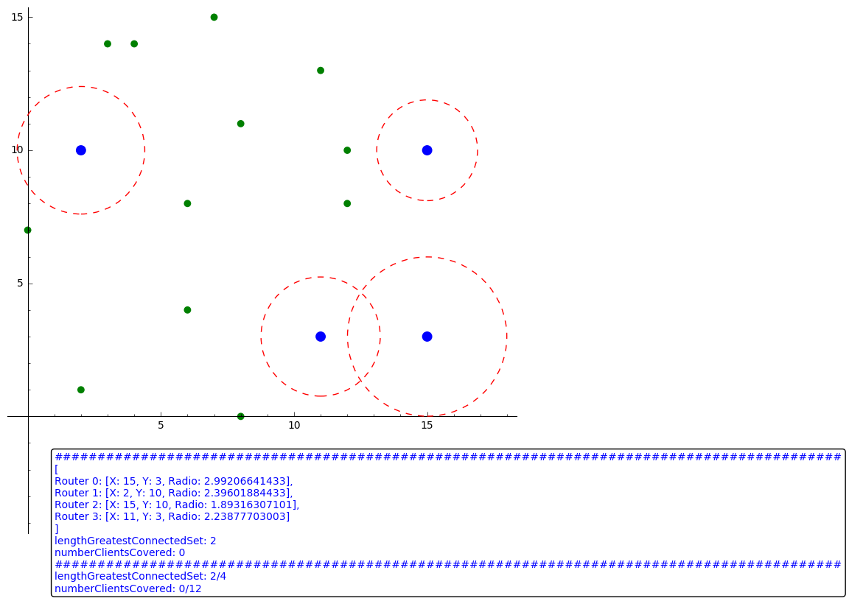
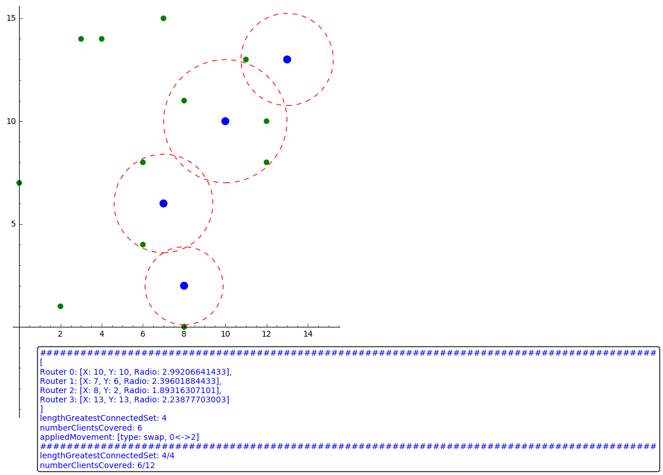
4 Routers
12 Clientes
64 iteraciones

